Slide 1
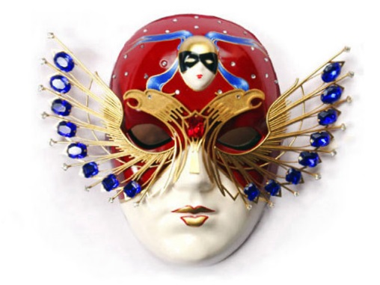
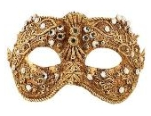
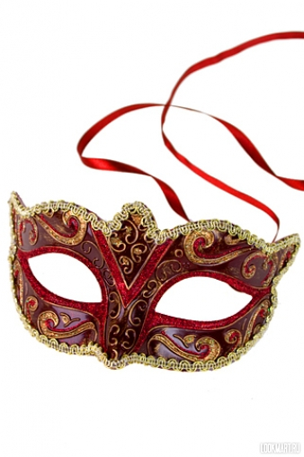
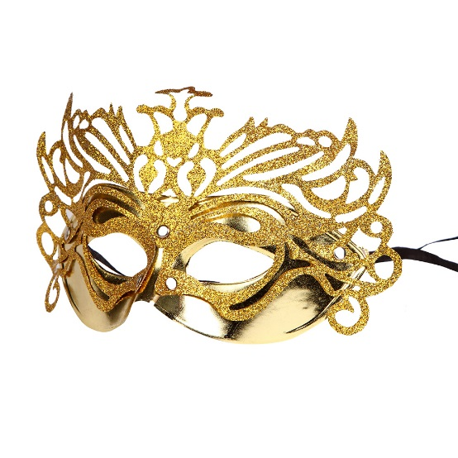
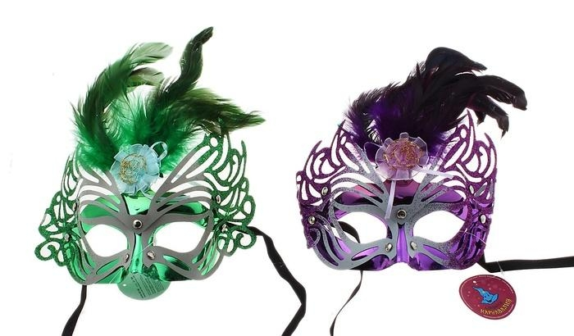
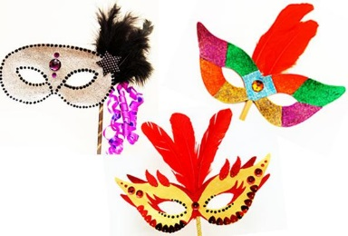
МУНИЦИПАЛЬНОЕ АВТОНОМНОЕ ДОШКОЛЬНОЕ ОБРАЗОВАТЕЛЬНОЕ УЧРЕЖДЕНИЕ
ГОРОДА НОВОСИБИРСКА
ДЕТСКИЙ САД № 373 КОМБИНИРОВАННОГО ВИДА «СКВОРУШКА»
МИНИ-МУЗЕЙ
«КАРНАВАЛЬНЫЕ МАСКИ»
Группа № 8 «Ромашка» для детей с нарушением опорно-двигательного аппарата
Подготовили: Буренок К.В.
Кичимбаева Ю.С.
Новосибирск 2016

Slide 2
***
Надеты маски часто на людей, То ангел он, а то гремучий змей. Чтоб до конца понять нам человека, Порою не хватает жизни всей!
***
У масок есть одно странное свойство - их множество, но самая коварная из них та, что создаёт полную иллюзию её отсутствия… именно она безраздельно правит человеком…
***
Чадо мое, будь осторожен с театром, который называется миром, ибо оборванцы и обыватели на его сцене одеваются в одежды царей и владык. Некоторые кажутся таковыми истинно и обманывают воображение зрителей. Когда же представление заканчивается, маски снимаются, и тогда все являются такими, какие есть на самом деле.

Slide 3
Актуальность проекта
В последнее время у детей ослабевает интерес к окружающему миру, к желанию познать что-то новое для себя.
Создав этот проект, мы открыли для детей новый, незнакомый и удивительный мир масок и необычных головных уборов.
В ходе проекта дети были ознакомлены и главное, заинтересованы по данной теме.

Slide 4
ЦЕЛЬ: создание условий для формирования гармонично развитой личности, путём развития у детей потребности в изучении происхождения масок, их видов и назначений.
Задачи:
Развивать у детей:
- познавательный интерес к маскам и головным уборам
- потребность в регулярном посещении театров
- творческие способности детей, действуя совместно с другими детьми, родителями и работниками ДОУ.
Воспитывать:
любовь и бережное отношение к маскам.
Возраст детей – 6-7 лет
Продолжительность проекта – краткосрочный
Вид проекта – познавательно-развивающий

Slide 5
ОЖИДАЕМЫЙ РЕЗУЛЬТАТ
Постоянно возникающее желание детей посещать театры, устраивать театры в детском саду, совместно с другими детьми, дома с родителями, и самостоятельно. При этом получая от этого огромное удовольствие и пользу.

Slide 6
ВЗАИМОДЕЙСТВИЕ
Ребенок
Логопед
Воспитатели
Родители
Дети из своей группы

Slide 7
I ЭТАП – ВЫБОР ТЕМЫ
Что мы знаем? | Что хотим узнать? | Как мы можем это узнать?
Маски и головные уборы бывают разные | Откуда они появились? | Детский сад
Разные формы, цвета, материалы из которых они сделаны | Кто создал/придумал? | Музей
Их носят на праздниках и в повседневной жизни | Какие они бывают еще? | СМИ/интернет/книги
Маски можно встретить в театре и на карнавале | Как сделать маску самостоятельно? | Родители

Slide 9
II ЭТАП – СБОР ИНФОРМАЦИИ
Беседы о масках, их значимости, способах создания, видах
Рассматривание различных масок
Просмотр фрагментов мультипликационных, художественных и научно-популярных фильмов, где речь идёт о масках
Подбор художественной, научно-художественной и научно-познавательной литературы.

Slide 10
III ЭТАП – ВЫБОР И РЕАЛИЗАЦИЯ ПРОЕКТОВ
Возможные проекты:
«Маска моей мечты»
Выставка масок
Создание книги о истории возникновения масок
Проведение цикла бесед о масках
Взаимодействие с логопедом
Игра с участием родителей «Угадайте, чья это мама?»
Сюжетно-ролевые игры с использованием масок
Проведение карнавального бала в группе

Slide 11
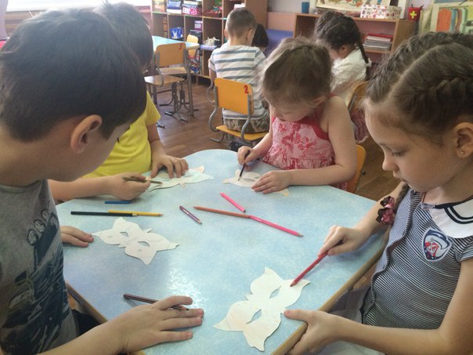
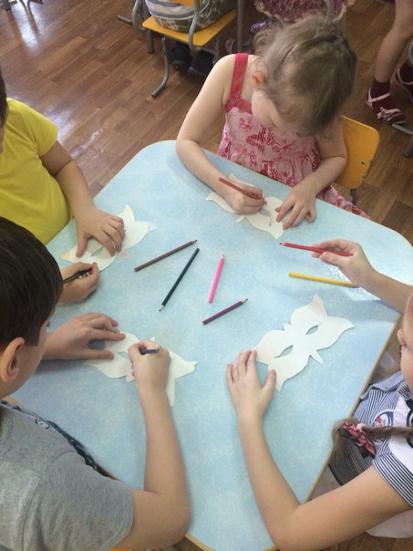
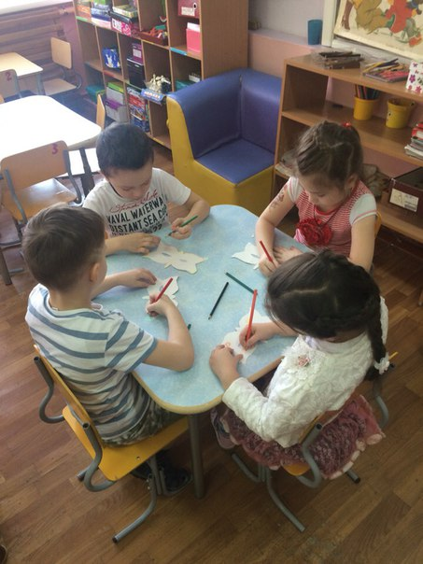
IV ЭТАП – ПРЕЗЕНТАЦИЯ ПРОЕКТОВ
«Маска моей мечты»

Slide 12
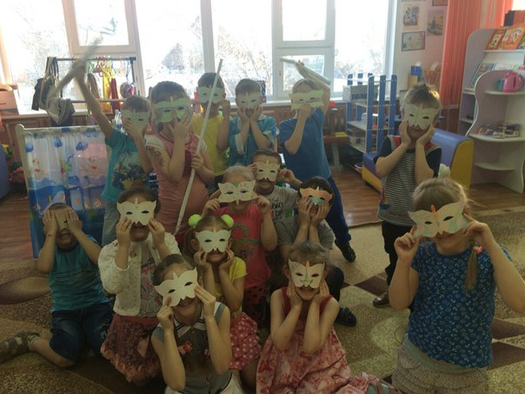

Slide 13
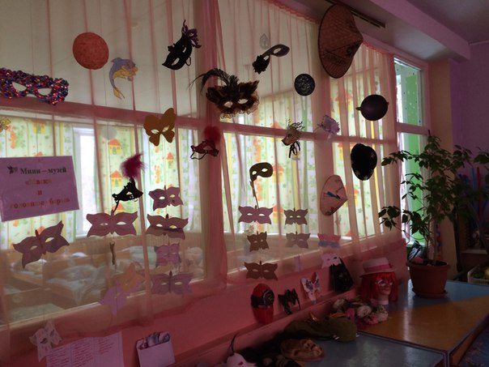
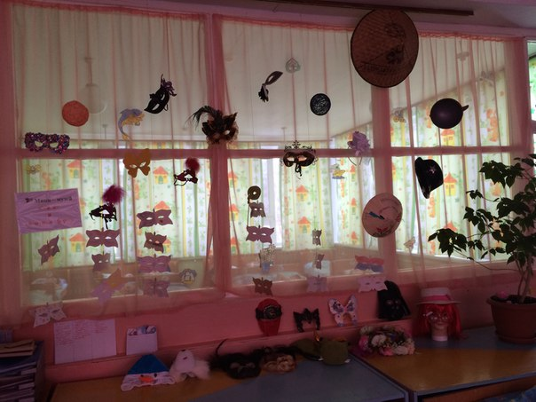
2. Презентация выставки мини-музея масок

Slide 14
3. Презентация книги о истории возникновения масок

Slide 15
4. Цикл бесед о масках

Slide 16
5. Взаимодействие с логопедом

Slide 17
6. Презентация игры «Угадайте, чья это мама?»

Slide 18
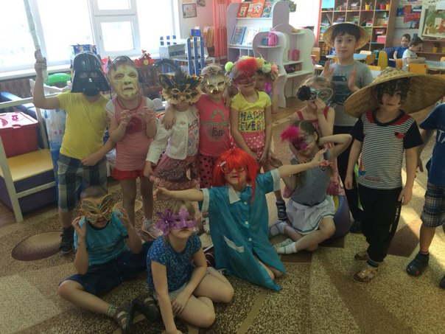
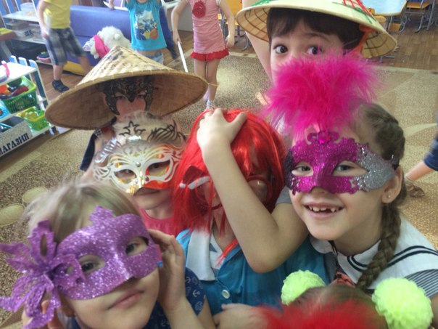
7. Презентация сюжетно-ролевых игр и театральной деятельности с использованием масок

Slide 19
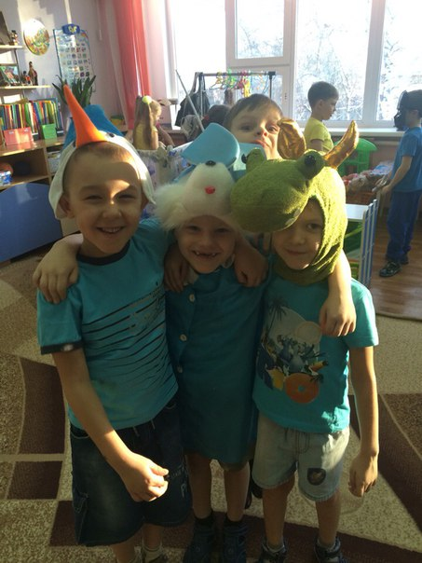
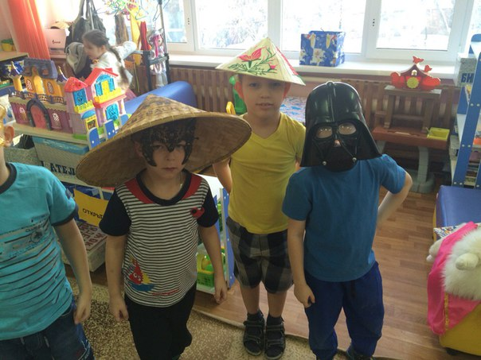

Slide 20
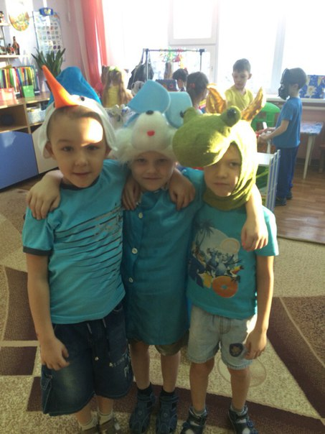
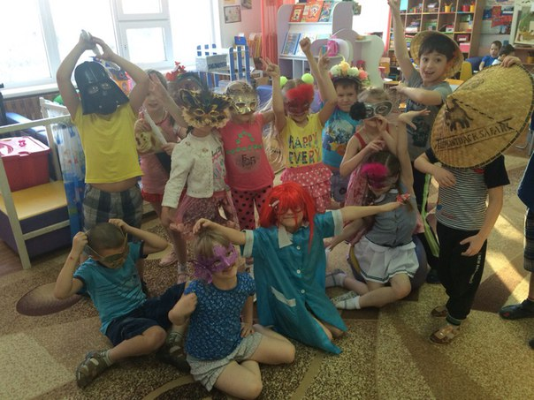

Slide 21
СПАСИБО ЗА ВНИМАНИЕ

